Slide 1

savePick은 마감 임박 신선식품을 “떨이”가 아니라
“합리적 선택”으로 사게 하는 매장 픽업 서비스다
단일 매장 1곳 · 고객이 매장을 방문해 직접 픽업 · 성공·실패 결과만 확인하는 가상 결제 · 관리자가 실물 재고를 직접 등록·조정
설계 문서 01~17 발행본 · 2026-09-03 재발행
근거: 15-review-report.md 「재검토 (2026-08-29)」 — 01~17 전 문서 승인, 수정필요 0건
출처 · 08-brand-guide.md §1 (브랜드 한 줄 정의) · 01-service-plan.md §1 (서비스 정의·전제)
savePick · 2026-09-03 · 1 / 15
Notes:
출처: 08-brand-guide.md §1 브랜드 한 줄 정의(문장 그대로), 01-service-plan.md §1 첫 버전 전제표 4행.
발행 근거: 15-review-report.md 「재검토 (2026-08-29)」 §5 문서 판정표 전항 승인, §6 G4 진행 가능.

Slide 2
마감까지 팔리지 않은 신선식품은 전량 폐기된다
01-service-plan.md §2가 정의한 네 가지 문제와 현재 상황
P1 · 매장의 마감 폐기 손실
마감 시각까지 팔리지 않은
신선식품은 전량 폐기된다
P2 · 할인 정보의 비대칭
고객은 매장에 직접 가야
마감 할인 여부를 안다
P3 · 헛걸음
매장 도착 시 이미
품절인 경우가 있다
P4 · 픽업 시각 혼잡
마감 직전 고객이 몰려
응대가 어렵다
네 문제는 모두 “마감 시각까지 남은 시간”이라는 하나의 축 위에 있다.
출처 · 01-service-plan.md §2 「해결하려는 문제」 P1~P4
savePick · 2026-09-03 · 2 / 15
Notes:
출처: 01 §2 표의 "문제"·"현재 상황" 열 원문. 수치·전망을 덧붙이지 않았다.

Slide 3
남은 시간에 따라 값을 내리고, 고객이 고른 시간에 매장에서 건넨다
01-service-plan.md §2 「savePick의 해결」 — P1~P4에 1:1로 대응한다
P1 → 자동 할인
남은 시간에 따라 자동으로
할인해 판매 기회를 늘린다
P2 → 온라인 공개
온라인에서 현재 할인가와
잔여 수량을 확인한다
P3 → 주문 시 재고 확정
주문 시 재고를 확정해
수령을 보장한다
P4 → 시간대 예약
픽업 시간대를 나눠
예약받아 분산한다
첫 버전 전제
매장 범위 단일 1곳 · 수령은 매장 직접 픽업 · 결제는 성공·실패 결과만 확인하는 가상 결제 · 재고는 관리자가 직접 등록·조정
출처 · 01-service-plan.md §2 (해결 열) · §1 (첫 버전 전제)
savePick · 2026-09-03 · 3 / 15
Notes:
출처: 01 §2 표의 "savePick의 해결" 열 4행 원문, 하단 띠는 01 §1 전제표 4행.

Slide 4
고객은 싸게 사고, 매장은 폐기를 줄인다
01-service-plan.md §3 대상 사용자 정의
고객
정의 · 매장 도보·차량 이동권 안에 거주하거나 근무하며 직접 매장을 방문할 수 있는 일반 소비자
핵심 동기 · 신선식품을 정가보다 싸게 사는 것
사용 맥락 · 퇴근 전후, 장보기 직전에 짧게 확인하고 바로 주문한다
성공 경험 · 원하는 상품을 할인가로 확보하고, 지정한 시간에 기다리지 않고 받아 간다
관리자
정의 · 매장 운영자 또는 매장 직원
핵심 동기 · 폐기 손실을 줄이고, 픽업 응대 부담을 예측 가능하게 만드는 것
사용 맥락 · 개점 시 상품·재고를 등록하고, 영업 중 주문과 픽업 현황을 확인한다
성공 경험 · 마감 전에 재고를 소진하고, 시간대별 픽업 건수를 미리 안다
출처 · 01-service-plan.md §3.1 (고객) · §3.2 (관리자)
savePick · 2026-09-03 · 4 / 15
Notes:
출처: 01 §3.1·§3.2 표의 정의·핵심 동기·사용 맥락·성공 경험 4행을 그대로 옮겼다.

Slide 5
여섯 영역만 만들고, 다섯 가지는 요구사항으로도 쓰지 않는다
17-mvp-scope.md §1 포함 범위(근거 FR 49개) / §2 제외 범위
포함 — 6개 영역
계정 회원가입, 로그인/로그아웃, 정보 조회·수정, 권한 분리 (FR-001~004)
상품 목록, 검색, 정렬·필터, 상세, 마감 할인가·잔여 수량 (FR-010~015)
구매 장바구니, 주문서 생성과 재고 임시 선점(10분), 픽업 날짜·시간대 (FR-016~023)
결제 가상 결제(성공·실패 판정), 실패 재시도 최대 3회 (FR-024~026)
사후 관리 주문 내역·상세, 고객 취소, 노쇼 자동 판정과 제재 (FR-027~034)
운영 관리자 상품·재고·주문·픽업 운영 관리 (FR-040~058)
제외 — 만들지 않는다
· 실제 결제 연동
· 실시간 배송·라이더 배정
· 지도·위치 추적
· AI 추천
· 다중 매장 재고 연동
다섯 항목이 02~14 문서와 와이어프레임 어디에도 기능 요구사항으로 유입되지 않았음을 15번 검토에서 확인했다.
출처 · 17-mvp-scope.md §1 · §2 · 01-service-plan.md §5 · 15-review-report.md §4
savePick · 2026-09-03 · 5 / 15
Notes:
출처: 17 §1 표(영역·포함 내용·근거 FR), 17 §2(제외 5항목), 01 §5.2, 15 §4 "범위 위반 없음".

Slide 6
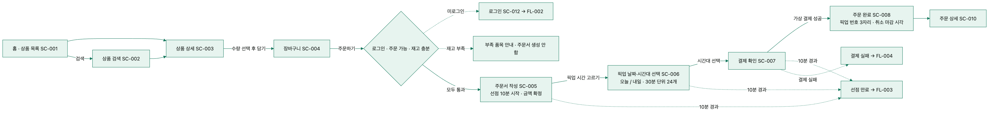
장바구니는 재고를 잡지 않고, 주문서를 만드는 순간 10분간 잡는다
07-user-flows.md FL-001 · 상품 탐색부터 주문 확정까지
SC-003 → SC-004 담기
재고 변화 없음 (BR-010)
SC-004 → SC-005 주문하기
판매 가능 −N · 선점 중 +N · 선점 10분 시작
SC-007 → SC-008 결제 성공
선점 중 −N · 확정 판매 +N · 픽업 정원 +1
출처 · 07-user-flows.md FL-001 (흐름도 · 단계별 상태 변화표) · 04-business-rules.md BR-010
savePick · 2026-09-03 · 6 / 15
Notes:
출처: 07 FL-001 Mermaid 원문(방향만 TD→LR로 재배치, 노드·간선·라벨 내용 동일), FL-001 「단계별 화면 전이와 상태 변화」 표 2·3·6행, BR-010.

Slide 7
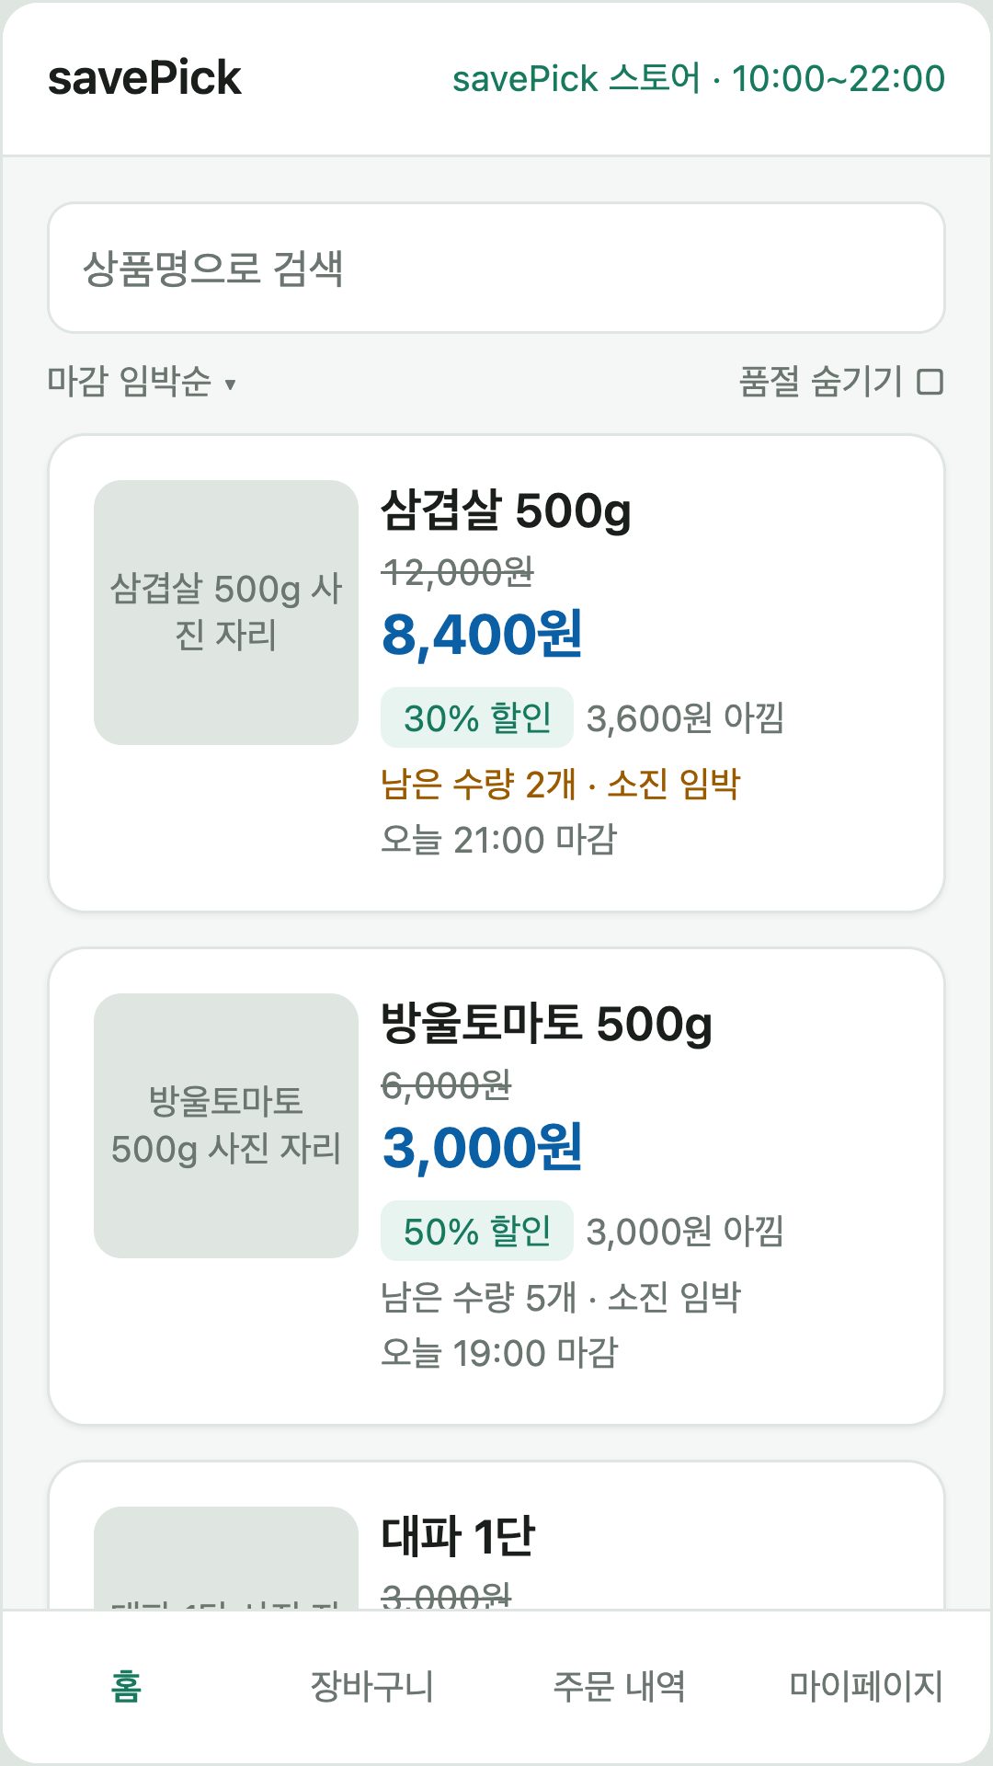
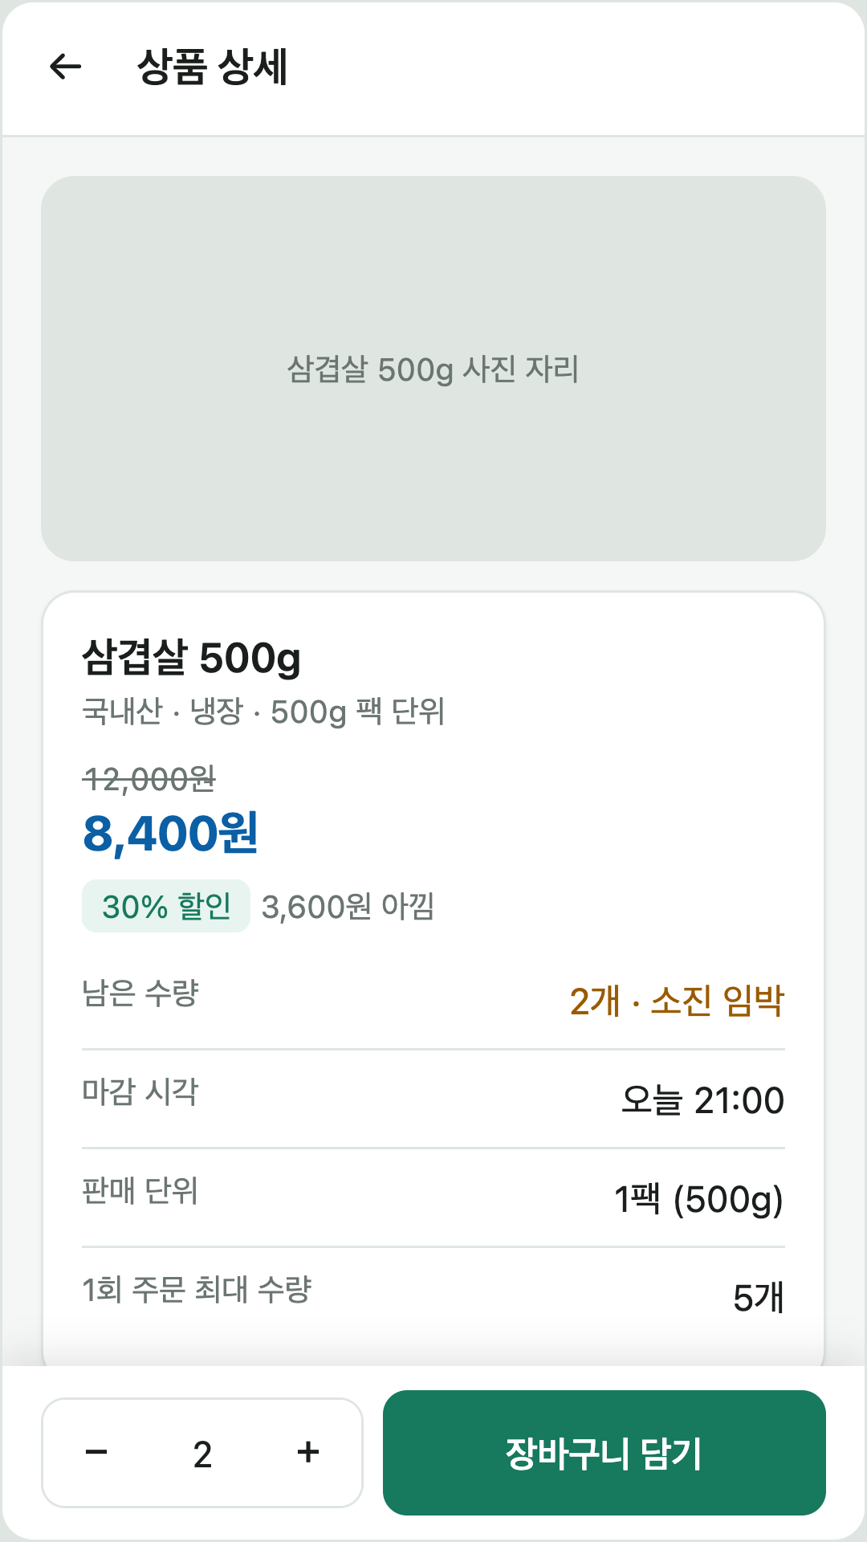
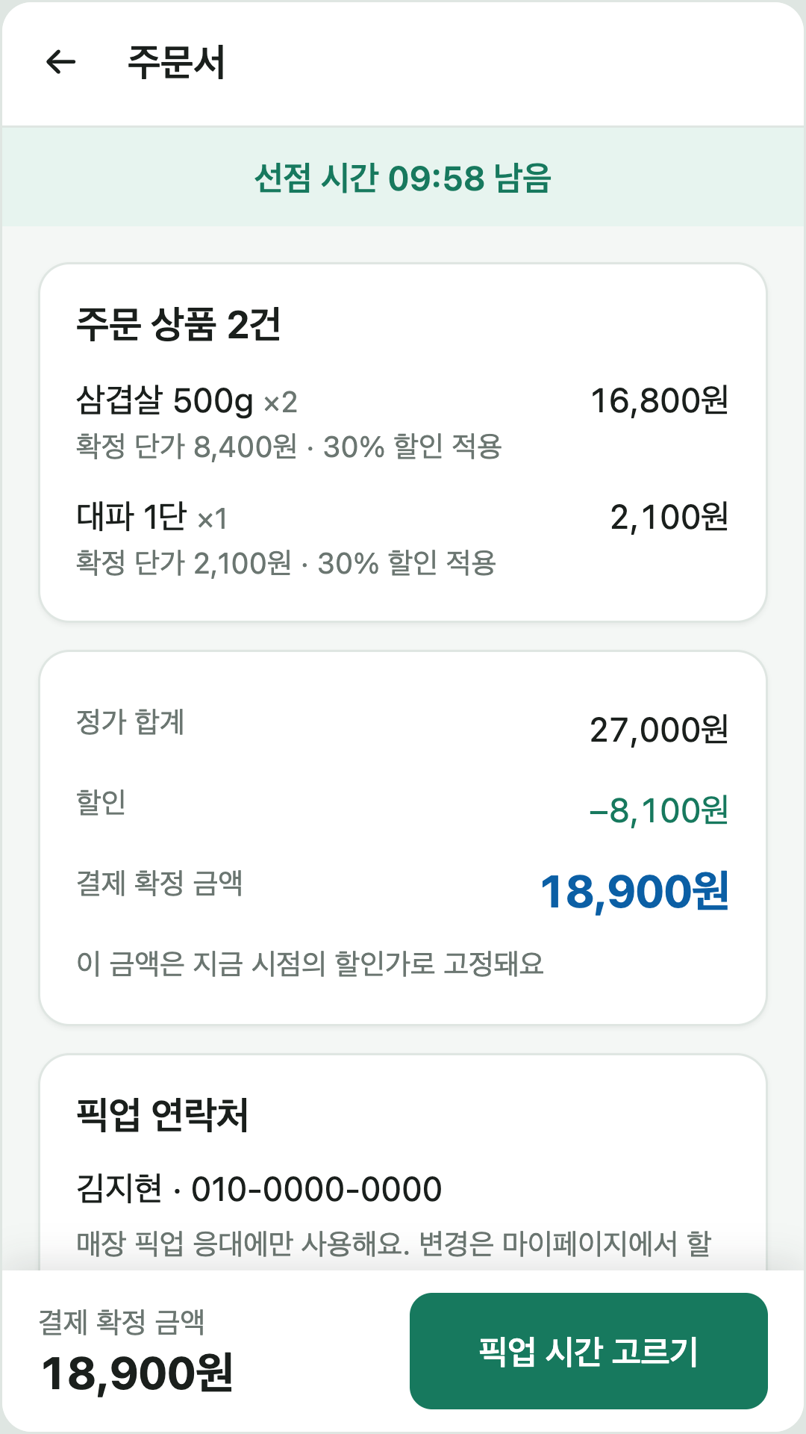
고객은 목록에서 할인 근거를 보고 세 단계로 주문한다
06-screen-list.md 고객 화면 15개 중 핵심 3개 · 와이어프레임 원본
SC-001 · 홈 · 상품 목록
· 마감 임박 순 카드 목록
· 정가 취소선 · 할인가 · 할인율 · 절약액
· 남은 수량 · 마감 시각
SC-003 · 상품 상세
· 표시 정보 9개
· 수량 조절 1 ~ 1회 최대(기본 5)
· 마감 도달 시 담기 버튼 비활성
SC-005 · 주문서 작성
· 상단 고정 선점 타이머 09:58
· 품목별 확정 단가·수량·합계
· “금액은 지금 시점 할인가로 고정돼요”
세 화면 모두 기준 폭 360px 모바일 우선 설계이며, 화면마다 기본 / 로딩 / 빈 상태 / 오류를 정의한다.
출처 · 06-screen-list.md SC-001 · SC-003 · SC-005 / wireframes/sc-001·003·005
savePick · 2026-09-03 · 7 / 15
Notes:
출처: 06 SC-001·SC-003·SC-005 「표시 정보」. 이미지는 wireframes/*.html의 화면 프레임(#frame) 촬영본.

Slide 8
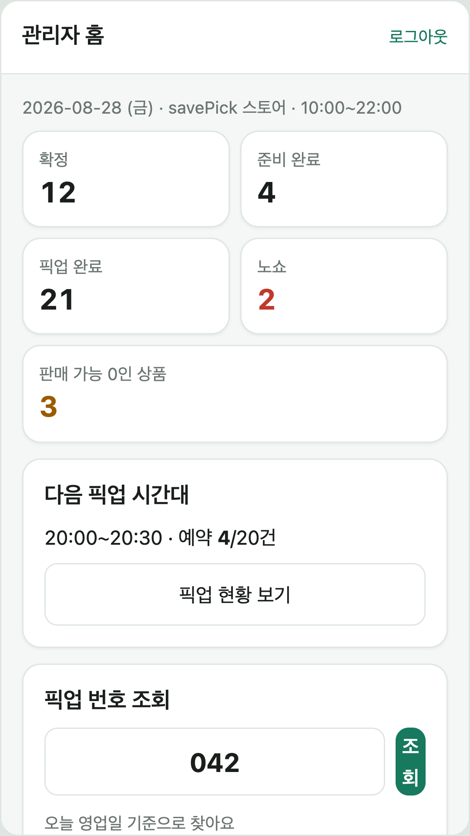
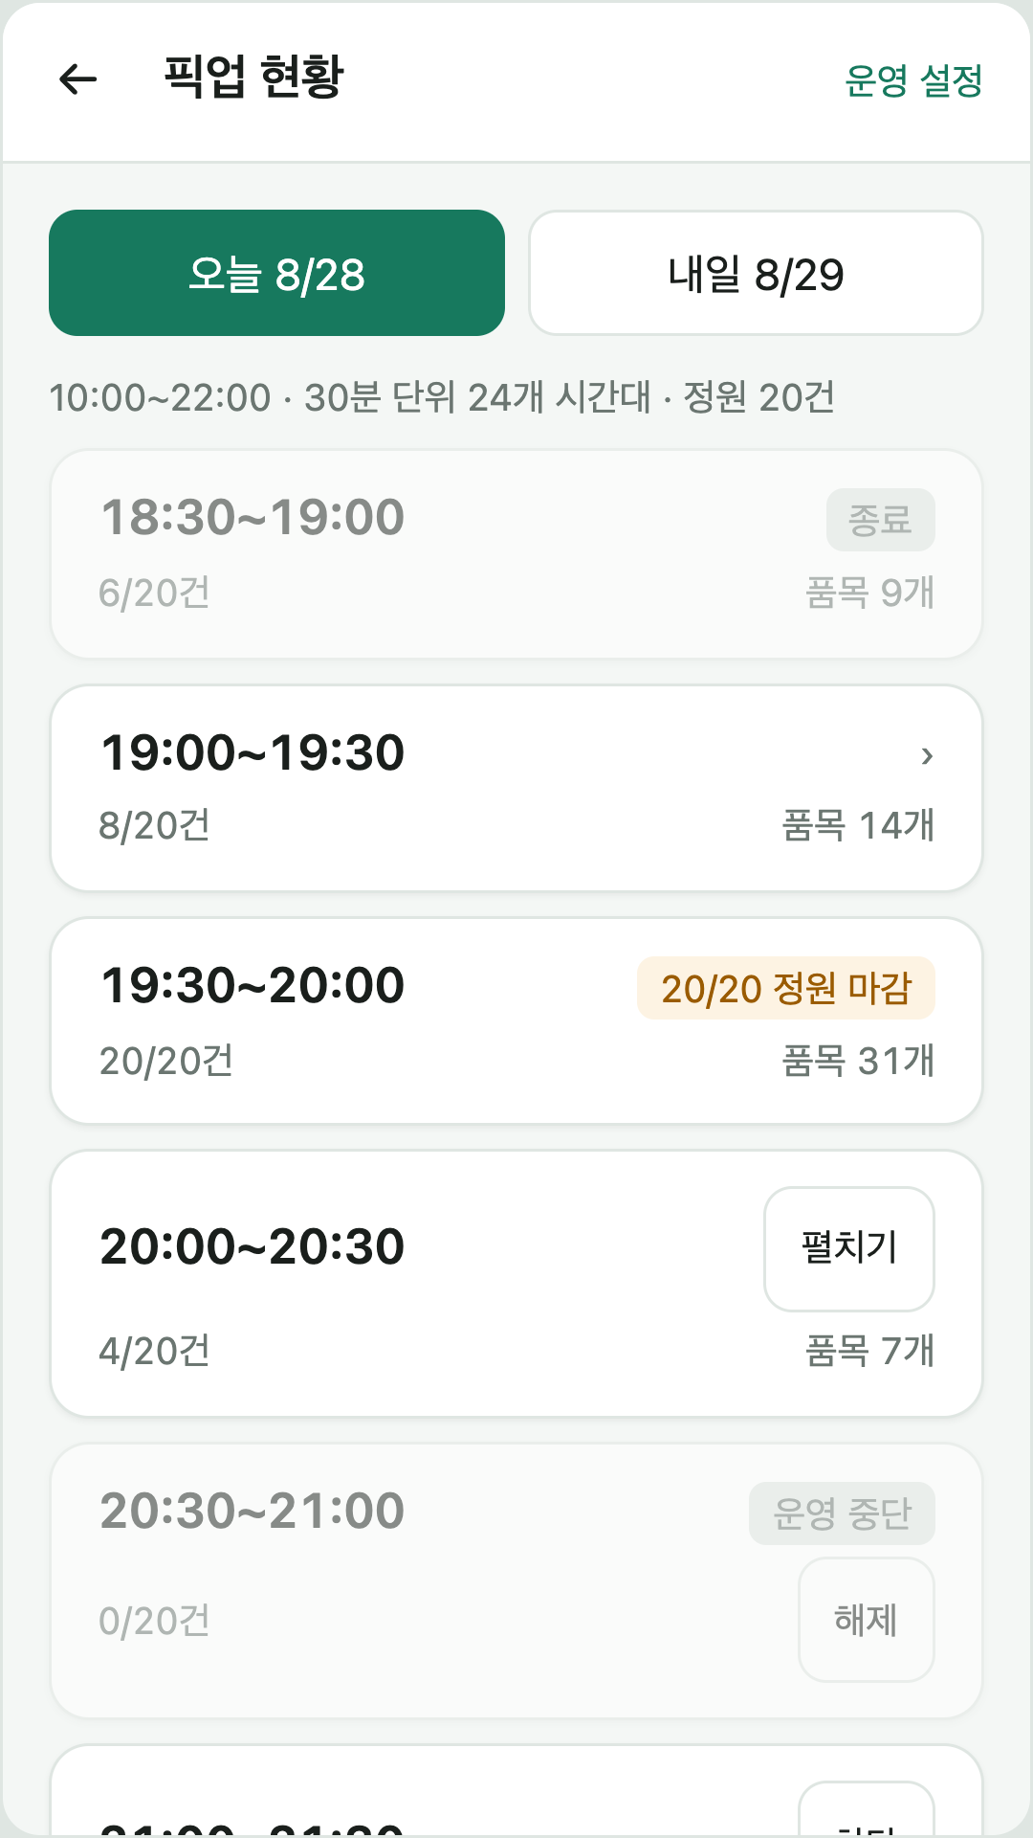
관리자는 오늘 요약과 시간대별 픽업 현황으로 운영한다
06-screen-list.md 관리자 화면 13개 중 핵심 2개
SC-102 · 관리자 홈
· 오늘 요약 — 확정 · 준비 완료 · 픽업 완료 · 노쇼 건수, 판매 가능 0인 상품 수
· 다음 픽업 시간대와 예약 건수
· 픽업 번호 빠른 입력창
· 관리 메뉴 8개
SC-111 · 시간대별 픽업 현황
· 30분 단위 24개 시간대 행
· 예약 건수 / 정원, 상품별 합계 수량
· 시간대 주문 목록에서 준비 완료 일괄 실행
· CANCELED·NO_SHOW는 예약 건수에서 제외 (FR-055)
구현 메모 (2026-09-03) · SC-102
「재고 이력」 메뉴는 상품을 고르지 않고 여는 화면이 없어(API-111이 상품별 조회), 실제 진입점인 재고 관리(SC-105)로 연결했다. 상품 무관 통합 이력 화면이 필요해지면 SC-106의 진입 경로와 API-111의 조회 단위를 함께 정해야 한다.
출처 · 06-screen-list.md SC-102 (구현 메모 포함) · SC-111 / 07-user-flows.md FL-102 / wireframes
savePick · 2026-09-03 · 8 / 15
Notes:
출처: 06 SC-102·SC-111 「표시 정보」와 SC-111 「규칙 반영」(FR-055), SC-102 「구현 메모(2026-09-03)」 원문 요약. 07 FL-102.

Slide 9
할인·선점·취소·노쇼의 수치는 규칙 문서 한 곳에만 있다
04-business-rules.md 확정값 — 화면·API·배치가 모두 이 값을 참조한다
BR-004 · 마감 할인율 — 조회 시점의 서버 시각과 마감 시각의 차이로 자동 결정한다 (관리자 수동 지정 없음)
24시간 초과 0% 24h 이하~6h 초과 30% 6h 이하~2h 초과 50% 2h 이하~마감 이전 70% 할인가는 10원 단위 내림, 최저 100원. 경계값은 더 큰 할인율 구간에 속한다.
BR-007 · 재고 선점
주문서 생성부터 10분간 유효
연장은 없다
BR-012 · 결제 실패
1~2회 실패는 선점 유지
3회째 실패 시 FAILED · 즉시 해제
BR-018 · BR-019 · 취소
픽업 시작 1시간 전까지 고객 취소
마감 이전 취소만 재고 복구
BR-021 · BR-023 · 노쇼
픽업 종료 +30분 유예 후 자동 전환
30일 3회 → 7일간 주문 제한
규칙이 충돌하면 ① 초과 판매를 만들지 않는다 ② 이미 확정된 주문을 지킨다 ③ 팔 수 없는 재고를 판매 가능으로 표시하지 않는다 순으로 판단한다.
출처 · 04-business-rules.md BR-004 · BR-007 · BR-012 · BR-018 · BR-019 · BR-021 · BR-023
savePick · 2026-09-03 · 9 / 15
Notes:
출처: 04 BR-004 구간표, BR-007, BR-012, BR-018, BR-019, BR-021, BR-023. 수치는 00-status.md 「G1 확정값」과 동일하다.

Slide 10
동시 주문이 몰려도 초과 판매는 세 겹으로 막는다
13-inventory-concurrency.md §0.3 방어선 3층 — 어느 층도 애플리케이션 코드의 성실함에 의존하지 않는다
1층 · 비관적 락
product_stocks 행 락으로
동시 요청의 교차 실행을 막는다
2층 · DB CHECK 제약
total − held − confirmed ≥ 0
코드 버그로 인한 초과 판매를 막는다
3층 · 원장 UNIQUE 제약
stock_ledgers (order_id, product_id, reason)
해제·복구의 중복 실행을 막는다
선점 한 건은 세 곳에 같은 트랜잭션으로 함께 쓴다
inventory_holds 1행(정본) · product_stocks.held_quantity(집계·락 지점) · stock_ledgers 1행(reason = HOLD, 감사·멱등성)
부분 선점은 만들지 않는다 — 한 품목이라도 부족하면 어떤 품목도 선점하지 않고 부족 품목과 수량을 알린다 (BR-027).
출처 · 13-inventory-concurrency.md §0.3 · §1 · 04-business-rules.md BR-027
savePick · 2026-09-03 · 10 / 15
Notes:
출처: 13 §0.3 방어선 3층 표, §1 선점 저장 구조 표, BR-027(부분 선점 금지).

Slide 11
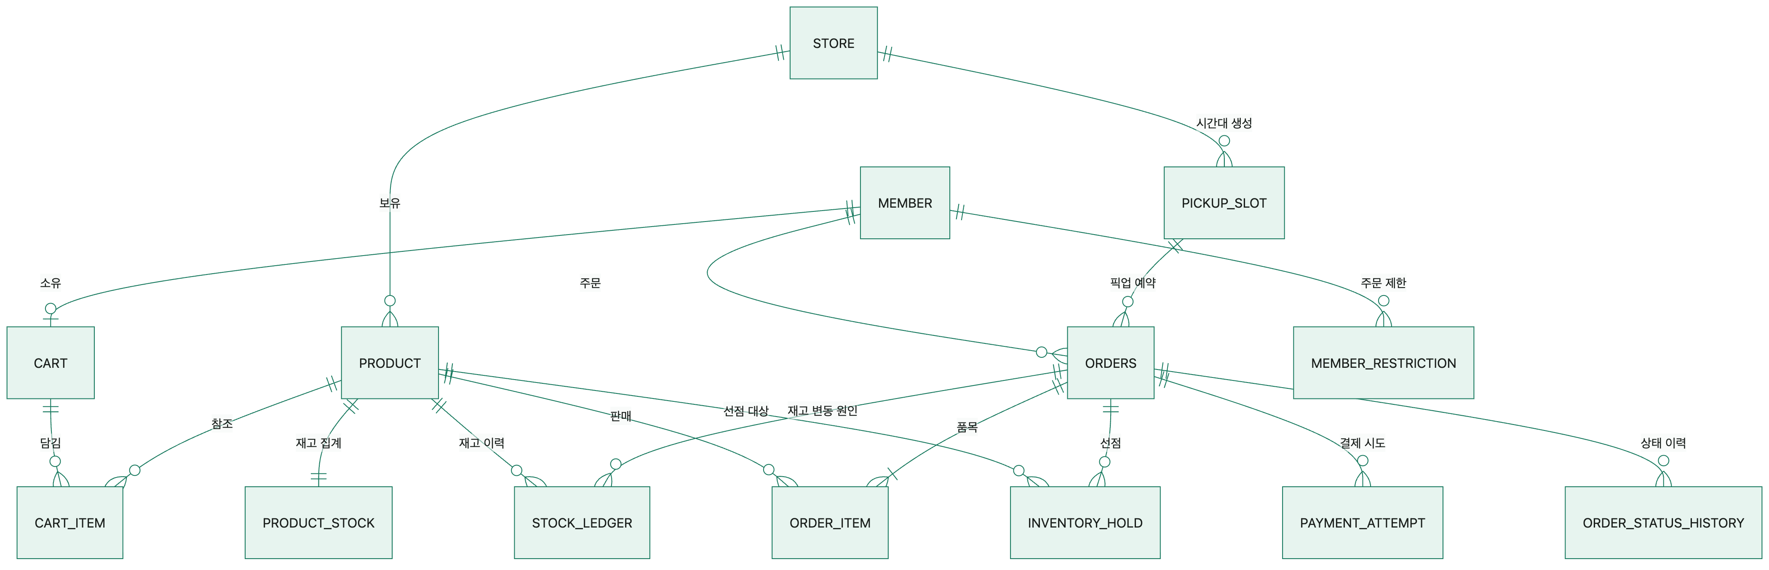
재고 경합의 락 지점은 상품당 한 행이다
10-erd.md 엔티티 19개 중 핵심 14개 발췌 (전체는 상세 PDF 문서 10)
PRODUCT_STOCK
상품별 재고 4값 집계.
재고 경합의 유일한 락 지점
STOCK_LEDGER
재고 변동 원장.
추가 전용, 멱등성 보증 지점
설계 원칙
규칙 위반은 애플리케이션 검증 이전에
DB 제약으로 막는다
출처 · 10-erd.md §1 (전체 ERD) · §1.1 엔티티 정의 8·9번 · §0 설계 원칙 P1·P3
savePick · 2026-09-03 · 11 / 15
Notes:
출처: 10 §1 Mermaid 원문에서 AUTH_SESSION·LOGIN_ATTEMPT·STORE_HOLIDAY·PICKUP_NUMBER_SEQ·PRODUCT_CHANGE_LOG를 제외한 14개 발췌. 관계 표기는 원문과 동일.

Slide 12
할인가에 붉은색을 쓰지 않는다
08-brand-guide.md — 붉은 세일 표기는 “재고 처분”을 연상시킨다. 파랑은 정보·숫자·계산의 색이다
--color-brand #17795E
CTA·확정 배지
--color-discount #0B5FA5
할인가·절약액
심볼 · 체크 표시의 긴 획을 잎사귀로 바꾼 형태
체크 = 고르다·선택하다(Pick), 합리적 선택
잎사귀 = 신선식품, 신선함
라운드 스퀘어 = 매장이라는 하나의 물리적 장소, 신뢰감
--color-fresh #2FA37A
신선도·선점 타이머 정상 구간
--color-warning #9A5B00
잔여 3개 이하·만료 임박
--color-danger #C0392B
품절·결제 실패·노쇼
톤 · 사실을 먼저 말하고 그다음 행동을 제안한다 · 고객을 탓하지 않는다 · 느낌표를 쓰지 않는다 · 존댓말 -요 체 · 시스템 상태값을 화면에 노출하지 않는다
쓰지 않는 어휘 · 떨이, 땡처리, 재고 정리, 폭탄 세일, 역대급, 초특가, 마지막 기회, 놓치지 마세요, 서두르세요
출처 · 08-brand-guide.md §2.3 · §3.1 (컬러 토큰) · §5.2 (심볼 개념) · §7 (톤 앤 매너)
savePick · 2026-09-03 · 12 / 15
Notes:
출처: 08 §2.3, §3.1 컬러 토큰표, §5.2 심볼 개념표, §7.1 원칙·§7.3 쓰지 않는 어휘.

Slide 13
완료 기준은 전부 테스트로 확인할 수 있는 문장이다
17-mvp-scope.md §3 완료 기준 21개 중 6개 발췌 · 검증 방법은 16-test-plan.md의 TC
고객이 로그인 후 상품 선택부터 가상 결제 완료까지 중단 없이 진행해 픽업 번호를 받는다
TC-027 · 040 · 045 · 052
재고가 부족한 상품은 주문서 생성 단계에서 부분 선점 없이 전량 거부된다
TC-028 · TC-036
노쇼 발생 시 자동으로 노쇼 처리되고, 최근 30일 3회 누적 시 7일간 신규 주문이 차단된다
TC-067 · TC-068
동시에 마지막 재고를 주문한 두 요청 중 정확히 한 건만 성공한다
TC-036 · TC-105
재고 4값(총 재고 / 판매 가능 / 선점 중 / 확정 판매)의 합이 언제나 총 재고와 일치한다
TC-082
고객 권한 토큰으로 관리자 API에 접근하면 거부되고 어떤 데이터도 반환되지 않는다
TC-008 · TC-112
출처 · 17-mvp-scope.md §3.1 · §3.3 · §3.4 / 16-test-plan.md (TC 번호)
savePick · 2026-09-03 · 13 / 15
Notes:
출처: 17 §3.1 항목 2·4·8, §3.3 항목 14·15, §3.4 항목 19. TC 번호는 17번 표의 "검증 방법" 열 그대로.

Slide 14
설계한 화면 28개와 배치 6종을 모두 구현했다
00-status.md 「G5 산출물 — 구현 (2026-09-03)」 · 설계 문서 01~17을 기준으로 구현·검증한 결과
구현 범위와 검증
백엔드 · 도메인 7종(계정·매장·상품·재고·장바구니·픽업·주문) + 배치 6종
Java 21 / Spring Boot 3.3 / PostgreSQL 15 / Flyway 19테이블
테스트 303개 — Testcontainers로 실제 PostgreSQL 사용
프론트 · 화면 28개(SC-001~015, SC-101~113), Next.js 16 App Router, 테스트 309개
연동 · 고객 흐름(조회 → 장바구니 → 선점 → 시간대 → 결제 → 픽업 번호)과 관리자 조회를 실제 API로 통과
CI · save-pick-ci.yml, 첫 실행 두 잡 모두 통과
구현 중 확정한 사항과 남은 미구현
I1 · 관리자 계정은 dev 프로파일 시드로만 만든다 (관리자 가입 API 없음)
I2 · dev·test가 아닌 프로파일에서 개발용 기본 JWT 시크릿이면 기동을 거부한다
I3 · API-113·114에 pickupStartAt·pickupEndAt 추가 (SC-109·110 표시용)
보류 4건 중 3건 해소 — productClosingAt(API-024·114), API-118 재사용(SC-108), orderId(API-111)
미구현 확정 1건 · SC-001 「N건이 마감돼 목록에서 빠졌어요」 안내 줄 (폴링 비용 대비 이득 낮음)
06번 자체 미구현 2건 · SC-112 수동 노쇼 처리, SC-102 「재고 이력」 메뉴 — 되살릴 조건은 06번에 기록
출처 · 00-status.md 「G5 산출물 — 구현 (2026-09-03)」 · 06-screen-list.md 구현 메모 · 11-api-spec.md
savePick · 2026-09-03 · 14 / 15
Notes:
출처: 00-status.md G5 절(범위·검증 표, 구현 중 확정 I1~I3, 보류 4건 처리 결과), 06 SC-001·SC-102·SC-112 「구현 메모(2026-09-03)」, 11 API-111·024·114·113 응답 필드. 00-status.md는 승인 설계 문서(01~17)가 아니라 구현 결과 기록이므로 PPT에만 싣고 상세 PDF 본문에는 넣지 않았다.

Slide 15
미확정 값은 모두 확정했고, 남은 것은 정책 판단이다
06 U1~U5 · 12 AU-U1~AU-U6 확정 (2026-09-03) / 17 §5 비게이팅 항목과 기술 트랙 가정은 여전히 열려 있다
확정 (2026-09-03)
06 U1~U5 · 선점 만료 안내 1분 전, 게스트 장바구니 서버 보관 7일,
선택 우선순위 FR 포함, 관리자 화면 360px 단일, 주문 제한 배너 상시 노출
12 AU-U1~AU-U6 · 관리자 세션은 고객과 동일(30분/30일), 재사용 탐지 없음,
BATCH-02 상품 상태 변경 이력 미기록, 로그인 응답에 role 포함, 동시 접속 제한 없음
AU-U3 정정 · 액세스 토큰 서명은 문서상 HS256이었으나 실제 구현은 HS512다
(jjwt가 64바이트 이상 시크릿에 맞는 알고리즘을 선택). 구현 기준으로 정정했다
17 §5의 P-2(게스트 장바구니)·P-4(1분 전)·P-5(선택 FR)는 위 확정으로 해소됐다
남은 결정
P-1 · 관리자 세션 수명 — 30분/30일로 두되, 매장 공용 단말 운영이
확정되면 12시간안을 재검토한다
P-3 · 상품 마감 자동 전환의 감사 이력 — 운영 중 감사 요구가 발생하면
기술 트랙 가정 T2·T5·T6·T7 — 관리자 세션 수명, 취소 재전송 409,
재고 조정 충돌 방어 없음, 마감 자동 전환 이력 미기록
08 U1~U4 · 매장명, 로고 서체 처리, 다크 모드 제공 여부, 상품 사진 정책
01 U2 · 성공 지표 목표치 (기능 범위에는 영향 없음)
다음 작업 · 운영 준비 — 배포 대상, 환경변수(JWT_SECRET · DB 접속 정보), 로깅, 모니터링은 아직 정하지 않았다. 로컬 실행 방법은 README에 있다.
출처 · 06 「확정 (2026-09-03)」 · 12 「확정 (2026-09-03)」 · 17 §5 · 00-status.md · 08·01 「미확정」
savePick · 2026-09-03 · 15 / 15
Notes:
출처: 06 「확정 (2026-09-03)」 U1~U5, 12 「확정 (2026-09-03)」 AU-U1~AU-U6(AU-U3 HS512 정정 포함), 17 §5 P-1·P-3, 00-status.md 「G2 기술 트랙 신규 가정」 T2·T5·T6·T7, 08 미확정 U1~U4, 01 미확정 U2, 00-status.md 「다음 작업」.

